Slide 1
SAE Présentation - BDD
Boogie Team

Slide 2
Sommaire
01
02
03
Modèle Entité-Association
Modèle relationnel
Graphe des dépendance fonctionnelle
Diagramme modèle entité association
Traduction du modèle entité association
Prouver que la base de données est en 3ème forme normal

Slide 3
Modèle Entité-Association
01

Slide 4
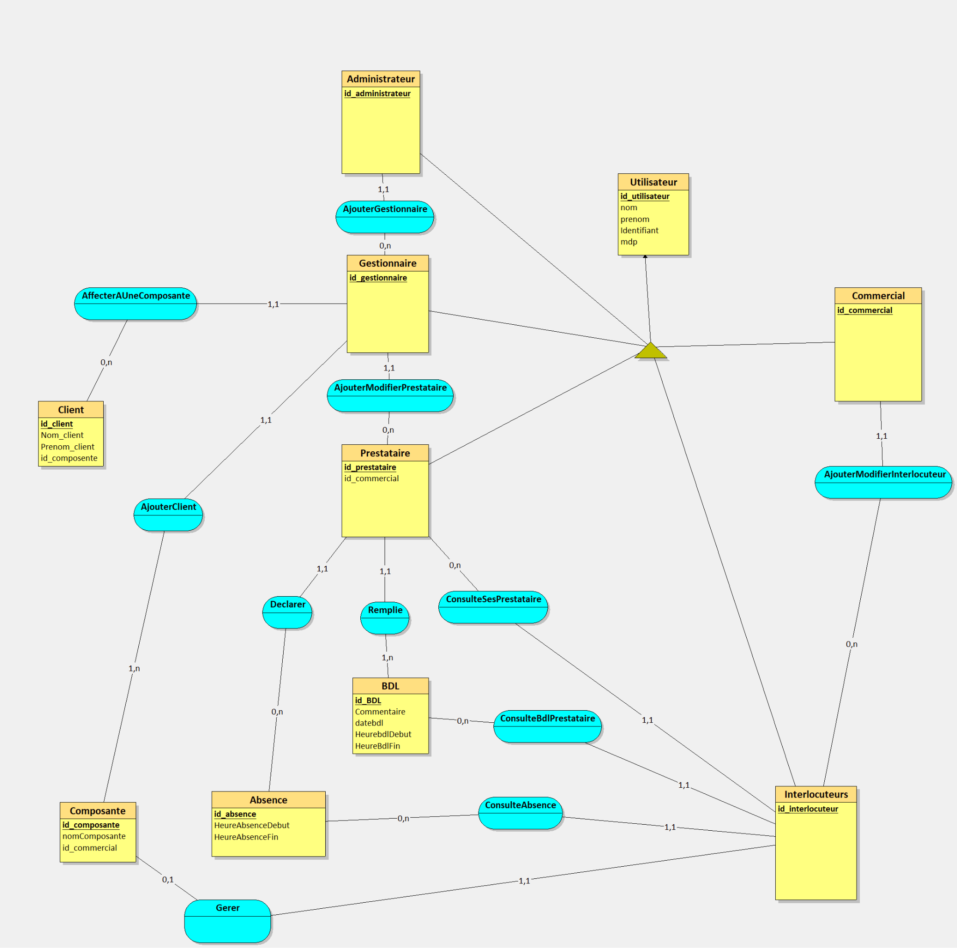

Slide 5
Modèle Relationnel
02

Slide 6
Utilisateur = (id_utilisateur INT, nom VARCHAR(50), prenom VARCHAR(50), Identifiant INT, mdp VARCHAR(50));
Composante = (id_composante INT, nomComposante VARCHAR(50), id_commercial INT);
Client = (id_client INT, Nom_client VARCHAR(50), Prenom_client VARCHAR(50), id_composente VARCHAR(50));
BDL = (id_BDL INT, Commentaire VARCHAR(50), datebdl DATE, HeurebdlDebut TIME, HeureBdlFin TIME);
Absence = (id_absence INT, HeureAbsenceDebut TIME, HeureAbsenceFin TIME);
Prestataire = (id_prestataire INT, id_commercial INT, #id_BDL, #id_absence);
Gestionnaire = (id_gestionnaire INT, #id_composante, #id_client, #id_prestataire);
Administrateur = (id_administrateur INT, #id_gestionnaire);
Interlocuteurs = (id_interlocuteur INT, id_commercial INT, #id_absence, #id_composante, #id_prestataire, #id_BDL);
Commercial = (id_commercial INT, #id_interlocuteur);

Slide 7
03
Graphe de dépendance

Slide 8
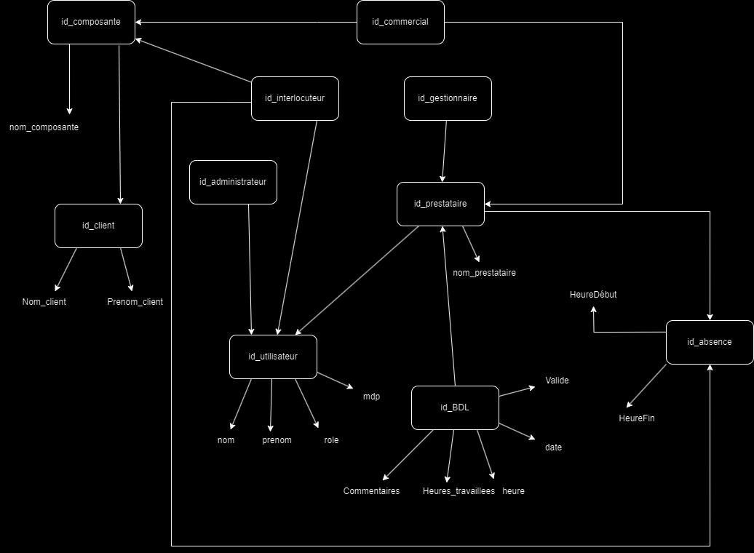

Slide 9

MERCI POUR VOTRE ATTENTION
boogieteams@gmail.com
+33 6 06 06 06 06

